Slide 1
Интерактивная
игра по математике для детей 5-7 лет «Своя игра»
ПОДГОТОВИЛА: ВОСПИТАТЕЛЬ
МБДОУ «Детский сад №96»
СЕЛЯНКИНА НАДЕЖДА Андреевна

Slide 2
СВОЯ ИГРА
фигуры
1
2
3
4
5
цифры
1
2
3
4
5
сложение
1
2
3
4
5
вычитание
1
2
3
4
5
сравнение
1
2
3
4
5

Slide 3
ФИГУРЫ
1
Не овал я и не круг, Треугольнику я друг, Прямоугольнику я брат, Ведь зовут меня...
КВАДРАТ

Slide 4
ФИГУРЫ
2
Три вершины тут видны, Три угла, три стороны, - Ну, пожалуй, и довольно! - Что ты видишь? - ...
ТРЕУГОЛЬНИК

Slide 5
ФИГУРЫ
3
Эта форма у клубка, У планеты, колобка, Но сожми ее, дружок, И получится ...
КРУЖОК

Slide 6
ФИГУРЫ
4
Он и острый, да не нос,
И прямой, да не вопрос,
И тупой он, да не ножик, -
Что еще таким быть может?
УГОЛ

Slide 7
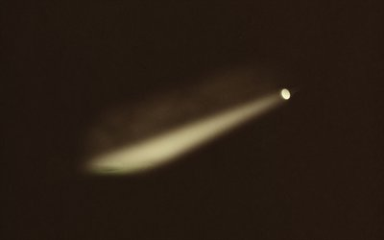
ФИГУРЫ
5
Он от солнца прилетает, Пробивая толщу туч И в тетрадочке бывает, А зовется просто - ...
ЛУЧ

Slide 8
ЦИФРЫ
1
Сотня лун бы появилась - И тогда бы осветилась Ночь как день! Но, жаль, луна Светит нам всегда ...
1

Slide 9
ЦИФРЫ
2
На руке малышка Лена
Любит пальчики считать!
У нее, на удивленье,
Каждый раз выходит ...
5

Slide 10
ЦИФРЫ
3
Что скользит по светлой глади Ученической тетради Белым лебедем прекрасным, Ставшим от позора красным За бездельника, плутишку Непослушного мальчишку? То, за что его ругают И конфет в обед лишают. С легким росчерком пера Появилась цифра..
2

Slide 11
ЦИФРЫ
4
3
Вот так чудо! Ну-ка, ну-ка, Ты получше посмотри - Это вроде бы и буква, Но еще и цифра ...

Slide 12
ЦИФРЫ
5
4
Кто-то ночью старый стул Спинкой вниз перевернул. И теперь у нас в квартире Стал он цифрою ...

Slide 13
СЛОЖЕНИЕ
1
Сушит белочка опята: Три больших и мелких два. «Посчитайте все, ребята!»- просит тетушка Сова.
3+2=5

Slide 14
СЛОЖЕНИЕ
2
Листья ежики носили, Мягкую постель стелили. был один листок дубовый, Четыре было же кленовых. Как все листья посчитать, Общее число назвать?
1+4=5

Slide 15
СЛОЖЕНИЕ
3
На поляне у дубка Крот увидел два грибка. А подальше у осин Он нашел еще один. Кто ответить нам готов, Сколько крот нашел грибов?
2+1=3

Slide 16
СЛОЖЕНИЕ
4
На забор взлетел петух Повстречал еще там двух. Сколько стало петухов?
1+2=3

Slide 17
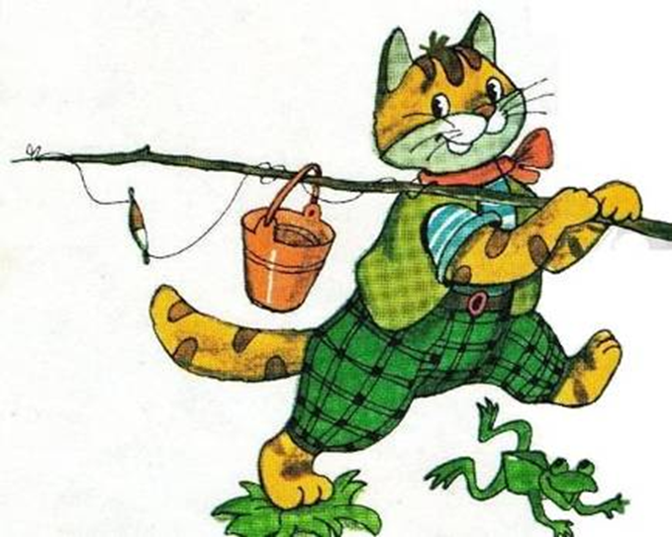
СЛОЖЕНИЕ
5
Наш Кузьма-кот непростой,
У него улов большой!
На рыбалку он ходил,
Рыбу для ухи ловил,
Ему попались на крючок
Три ерша, лещ, окунек.
Сколько рыбок в большой банке
Принесет наш кот с рыбалки?
3+1+1=5

Slide 18
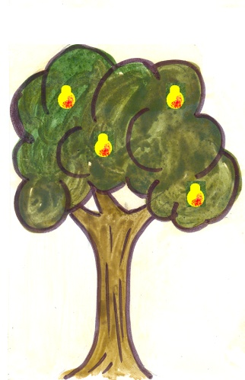
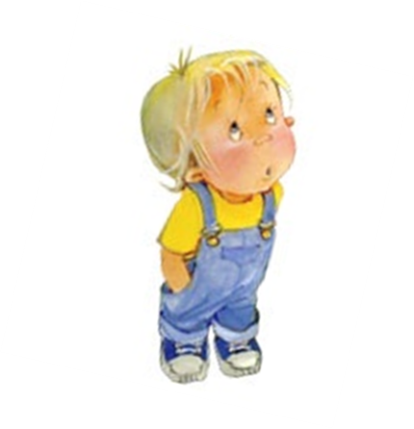
ВЫЧИТАНИЕ
1
Четыре спелых груши
На веточке качались.
Две груши снял Павлуша,
А сколько груш осталось?
4-2=2

Slide 19
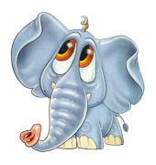
ВЫЧИТАНИЕ
2
Папа –слон слону – сынишке
Подарил четыре книжки.
Их слонёнок прочитал
И друзьям своим раздал.
Книгу дал он бегемоту,
Две морскому кашалоту.
2

Slide 20
ВЫЧИТАНИЕ
3
Посадил я пять хороших Белых бусинок-горошин. А росточков из земли Показалось только три. Три горошинки взошло. Сколько же не проросло?
5-3=2

Slide 21
ВЫЧИТАНИЕ
4
Плачет киска в коридоре, У неё большое горе! Дед ей три сосиски дал, А хитрый пес одну забрал. Плачет киска: «Мяу! Как осталось мало!»
3-1=2

Slide 22
ВЫЧИТАНИЕ
5
Пять щенков едят из миски Оля кормит их борщом. Вот один уже наелся. Сколько кушает еще?
5-1=4

Slide 23
СРАВНЕНИЕ
1
ЧЕГО БОЛЬШЕ КИСТОЧЕК ИЛИ КАРАНДАШЕЙ?
КИСТОЧЕК

Slide 24
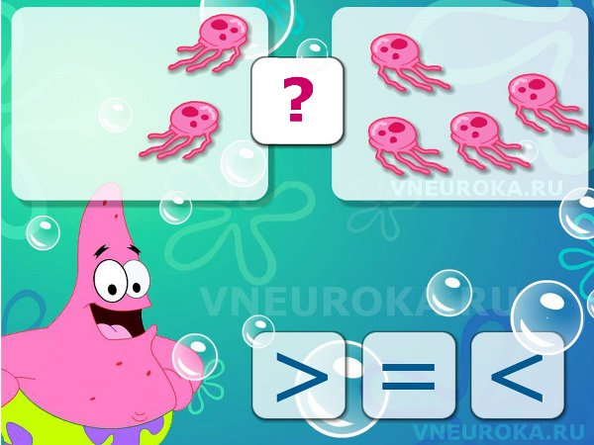
СРАВНЕНИЕ
2
ГДЕ БОЛЬШЕ ОСЬМИНОГОВ?
НА ПРАВОЙ КАРТИНКЕ

Slide 25
СРАВНЕНИЕ
3
КАКОЕ ЧИСЛО БОЛЬШЕ?
ОНИ РАВНЫ

Slide 26
СРАВНЕНИЕ
4
КАКОЕ ЧИСЛО БОЛЬШЕ?
4

Slide 27
СРАВНЕНИЕ
5
ГДЕ КВАДРАТОВ МЕНЬШЕ?
НА ПРАВОЙ КАРТИНКЕ

Slide 28
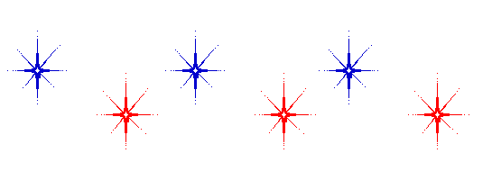
МОЛОДЦЫ!!!

Slide 29
ИНТЕРНЕТ - РЕСУРСЫ
http://img-fotki.yandex.ru/get/9349/20573769.52/0_94204_946b02f5_L.png
цветок с божьей коровкой в левом углу
http://forchel.ru/uploads/posts/2011-08/1312737308_5.jpg
забор с подсолнухами
http://papus666.narod.ru/clipart/p/pods/pods04.png
подсолнухи (цветок для божьей коровки)
http://gifsgifsparavoce.files.wordpress.com/2012/02/abelhinha031.png?w=630 божья коровка
http://img-fotki.yandex.ru/get/6306/162549541.6/0_744cd_83128e8d_XL
цветок подсолнуха
http://s008.radikal.ru/i306/1011/71/1a06c40bc806.jpg
картинка для создания фона

Slide 30
Конкурс «Воспитываем и учим, играя»
Автор: Селянкина Надежда Андреевна
Должность: воспитатель
Место работы: Муниципальное бюджетное дошкольное образовательное учреждение «Детский сад №96 комбинированного вида»
Кировского района г. Казани, РТ.

